Slide 1
「親子相尊重，溝通能達到」
中學家長教育資源套
範疇三：促進家長身心健康

Slide 2
中學家長教育資源套
範疇三：促進家長身心健康
「親子相尊重，溝通能達到」
活動目標
透過活動，家長能夠：
認識親子互動中常見的權力角力現象，了解青少年階段發展的需要；
明白親子溝通的常見誤解，辨識有效與無效的表達方式，了解如何提升溝通的效能；
了解家長身心健康的重要性，學習壓力管理方法，促進自我情緒調節與心理健康；
掌握父母親在培育青少年子女的不同角色，促進彼此之間合作

Slide 3

中學家長教育資源套
範疇三：促進家長身心健康
「親子相尊重，溝通能達到」
大綱
環節 | 主題及內容
1 | 認識親子互動的權力角力 父母須了解青少年的需要及適時調整期望
2 | 有效的親子溝通技巧 常見的親子溝通障礙、有效的溝通技巧
3 | 實用策略分享 互動個案研習和討論
4 | 親職壓力與家長的身心健康 減壓方法與尋求協助的途徑
5 | 父母親在培育青少年子女上的不同角色及合作
6 | 總結、問答時間
7 | 檢討問卷

Slide 4
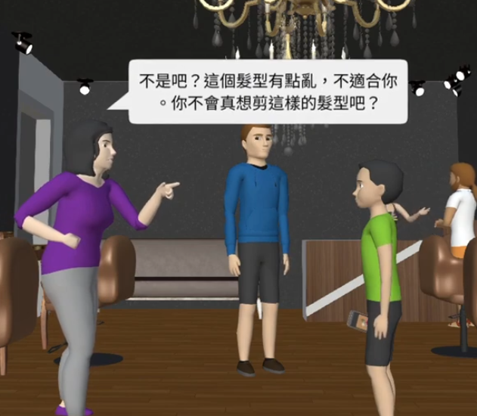
中學家長教育資源套
範疇三：促進家長身心健康
「親子相尊重，溝通能達到」
似曾相識的情境？
（初中）兒子想剪韓星風格的潮流髮型，而媽媽希望他選擇更容易打理的髮型。兒子覺得媽媽不理解他。
動畫連結： https://youtu.be/dSqXTBf8NIk
4

Slide 5
環節一
認識親子互動的權力角力
了解青少年成長的需要
適時調整期望
中學家長教育資源套
範疇三：促進家長身心健康
「親子相尊重，溝通能達到」

Slide 6
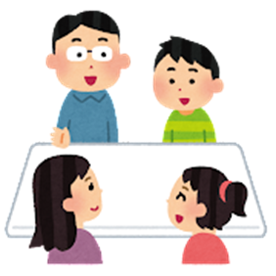
中學家長教育資源套
範疇三：促進家長身心健康
「親子相尊重，溝通能達到」
分享
父母和子女衝突
2至3人一組討論：
你與子女在溝通時有否出現衝突呢？
通常是什麼事情引發衝突呢？
面對這些衝突，你會怎樣處理？
衝突過後，你與子女的關係有沒有變化？
在處理衝突的過程中，你覺得有哪些困難？
當衝突發生時，你知道你自己與子女的情緒狀態如何？

Slide 7
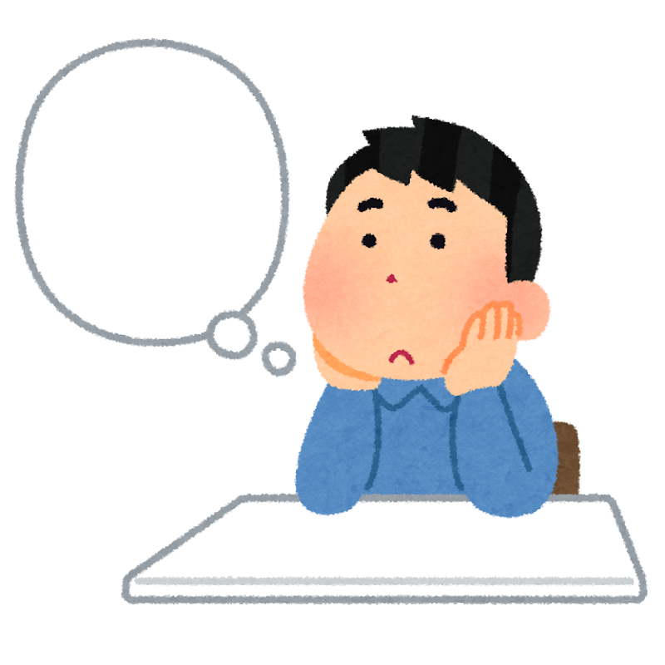
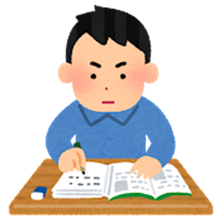


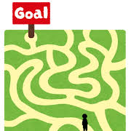


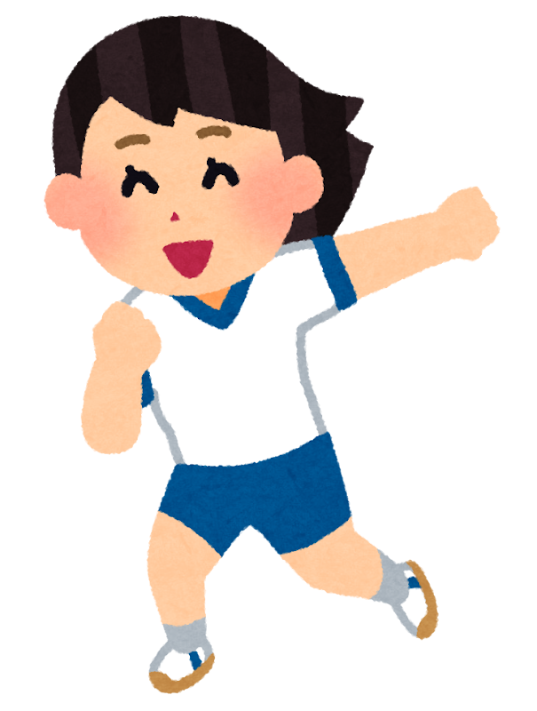
中學家長教育資源套
範疇三：促進家長身心健康
「親子相尊重，溝通能達到」
青少年成長過程四大核心需要
掌握獨立思考
應對生活挑戰
建立自我形象
訂立人生目標
參考自心理學家Erik Erikson 的
心理社會發展理論

Slide 8


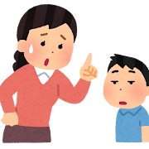

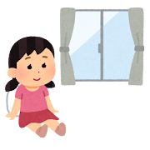
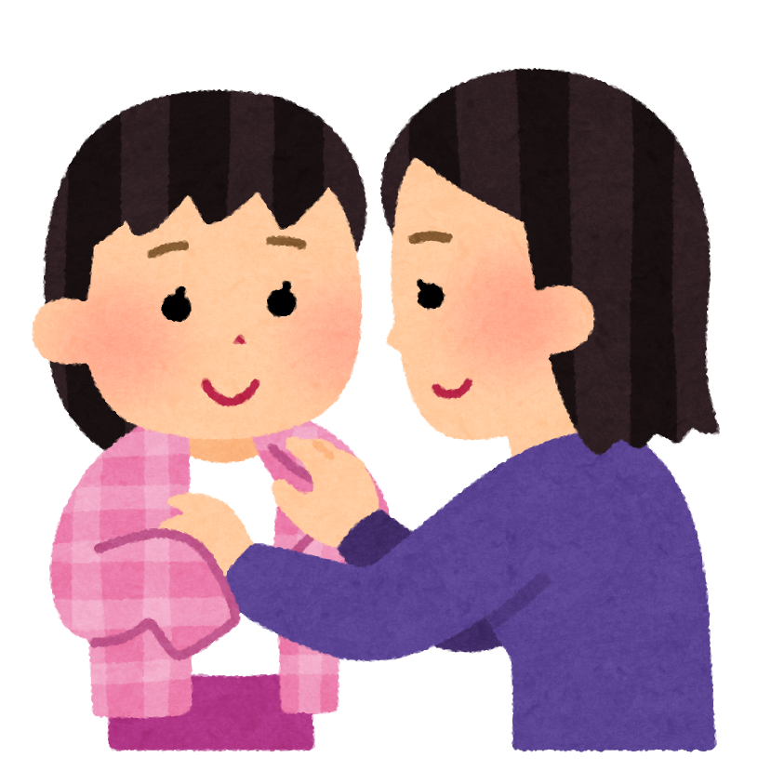
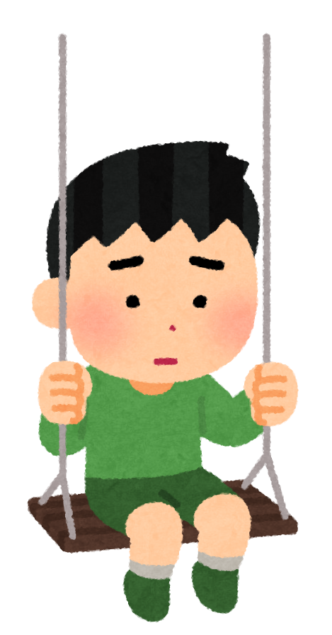
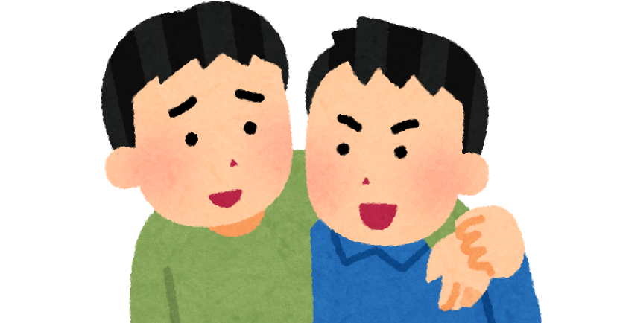
中學家長教育資源套
範疇三：促進家長身心健康
「親子相尊重，溝通能達到」
家長的期望
你期望你的子女…？
懂得獨立思考
事事徵求父母的意見
懂得獨立生活
依賴父母的照顧
有良好的人際關係
和不同的朋友
交朋友也必須經過父母的同意
8

Slide 9
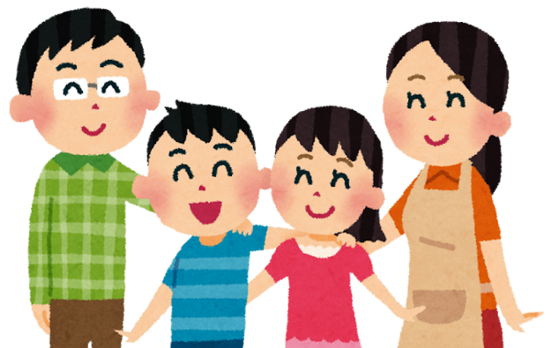
總結：
中學家長教育資源套
範疇三：促進家長身心健康
「親子相尊重，溝通能達到」
培養獨立思考的能力
了解子女的想法
分析事情的利弊
讓子女掌握解決問題的能力
讓子女嘗試不同的經驗
讓子女學習獨立生活
鼓勵和支持
認同朋輩關係的重要性
鼓勵交朋友
學習正確的人際技巧

Slide 10
環節二
有效的親子溝通技巧
常見的親子溝通障礙
有效的溝通技巧
中學家長教育資源套
範疇三：促進家長身心健康
「親子相尊重，溝通能達到」

Slide 11
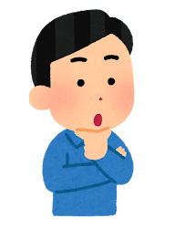
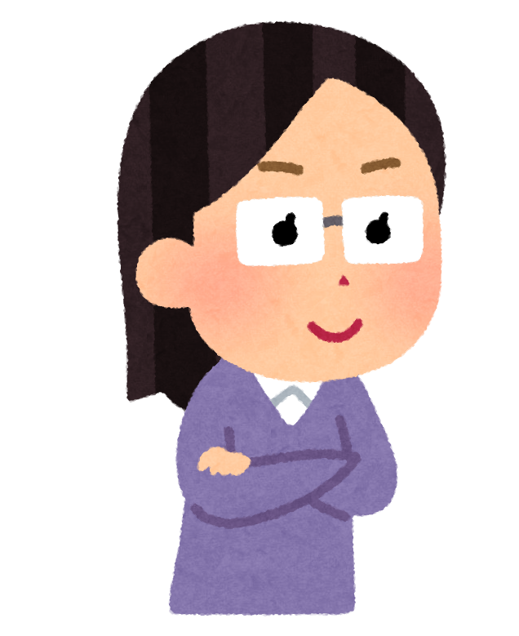
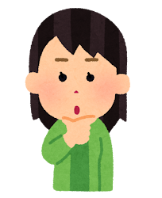
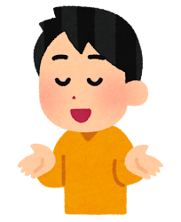
中學家長教育資源套
範疇三：促進家長身心健康
「親子相尊重，溝通能達到」
工作紙 (1)
常見的親子溝通障礙
2至3位家長組成一小組，進行2分鐘的角色扮演，分別扮演家長及子女。活動是請扮演家長的說出工作紙上的說話，然後子女說出聽到這些說話後的感受及想法。
第二輪活動，家長互換角色，進行2分鐘的角色扮演，請扮演家長的說出工作紙上的另一組說話，然後子女說出聽到這些說話後的感受及想法。

Slide 12
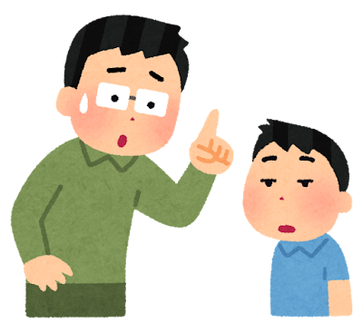
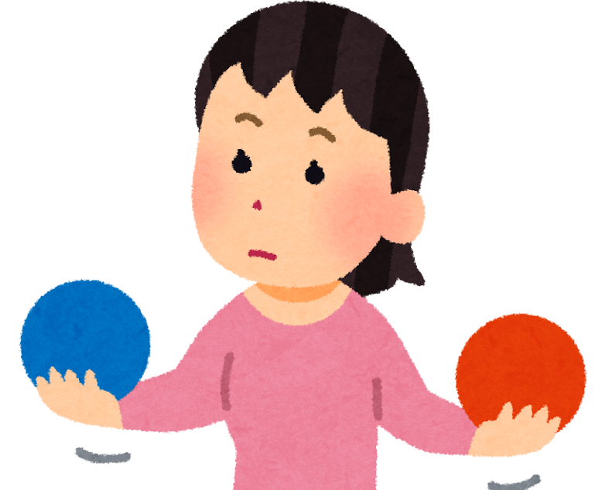
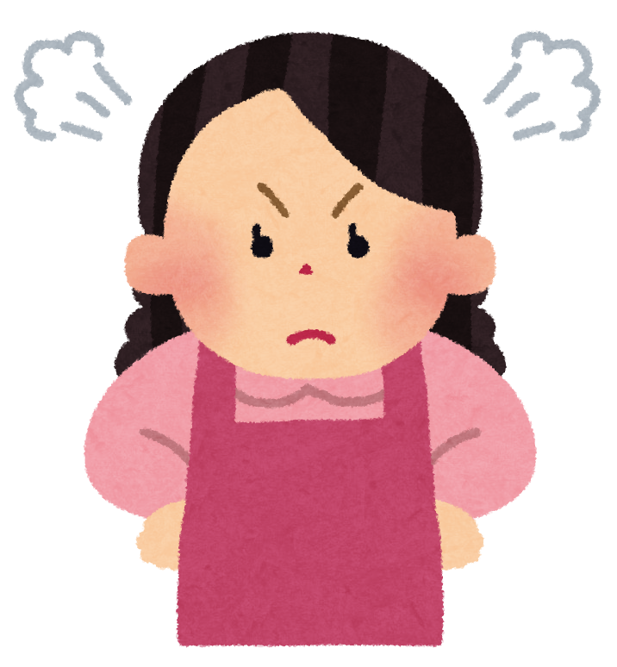
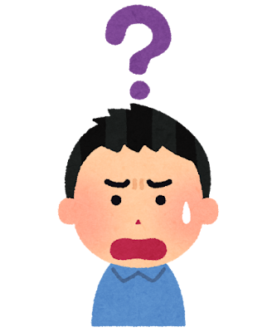
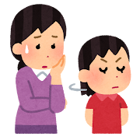
中學家長教育資源套
範疇三：促進家長身心健康
「親子相尊重，溝通能達到」
工作紙 (1)
常見的親子溝通障礙
道德判斷
利用指責、侮辱、貶低或標籖的語句表達自己對子女的不滿
比較
將自己和其他家長比較、將自己的子女和其他子女的比較
推卸責任
將個人的行為和感受的負任推卸到別人身上
偏執
在說話中應用絕對的用詞，例如：應該／不應該（梗係） 、
必須（一定） 、活該（抵死）

Slide 13
常見的親子溝通障礙例子及負面反應
中學家長教育資源套
範疇三：促進家長身心健康
「認識成長路，溝通能達到」
例子
可能的負面反應
道德判斷
「你群埋班豬朋狗友，成日只係掛住打機有乜用，第日個個讀唔成書點樣搵食！」
貶低他和他的朋友，把家長和朋輩放在對立面，迫使子女放棄朋輩的關係
比較
「你睇下小明，佢同你一樣咁大，讀書又叻，又識做…」
讓你的子女認為自己不值得被愛，感到自卑
推卸責任
「如果唔係要供你讀書，我就唔洗做嘢做得咁辛苦、返工搵錢？」
讓子女要為家長的感受負責，家長不快樂是因為子女的錯誤
偏執
「我一早就叫咗你唔好咁做，依家發生問題咪抵死囉（活該） ，你自己攞嚟嘅！」
否定和責備子女的選擇，沒有支持和鼓勵，亦沒有協助他們分析和討論失敗的經驗，從錯誤中學習

Slide 14
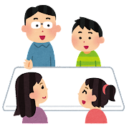
中學家長教育資源套
範疇三：促進家長身心健康
「親子相尊重，溝通能達到」
有效的溝通技巧的重要性
改變表達和聆聽的方式
改變慣常的反應
根據自己的觀察、感受和需要，作出合適的反應
改善語言與溝通的技巧

Slide 15
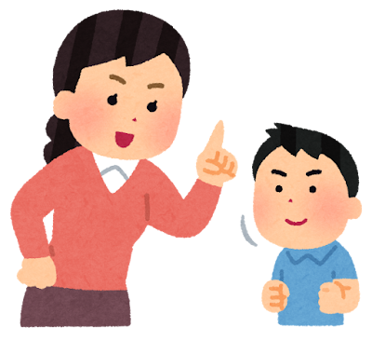









中學家長教育資源套
範疇三：促進家長身心健康
「親子相尊重，溝通能達到」
有效的溝通技巧的四個核心步驟/過程
觀察
不要急於對事件作出價值判斷，嘗試作出
事實的描述
感受
認識自己的感受表達自己的感受
需要
表達自己的需要
請求
提出你的要求，給予選擇的機會

Slide 16

中學家長教育資源套
範疇三：促進家長身心健康
「親子相尊重，溝通能達到」
第一步：觀察
處境一：子女晚上仍未回家，家長連續嘗試聯絡失敗
不要急於對事件作出價值判斷，觀察並嘗試作出事實的描述，不準確或不客觀的評論往往會引起子女的反駁或辯解，阻礙了有效的溝通。
建議表達的例子：
「而家晚上12點啦，你先至番，發短訊又收唔到你嘅回覆。」

Slide 17
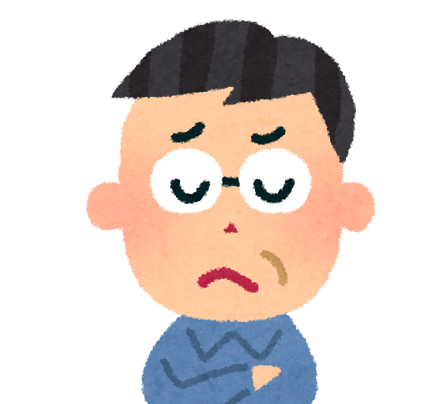
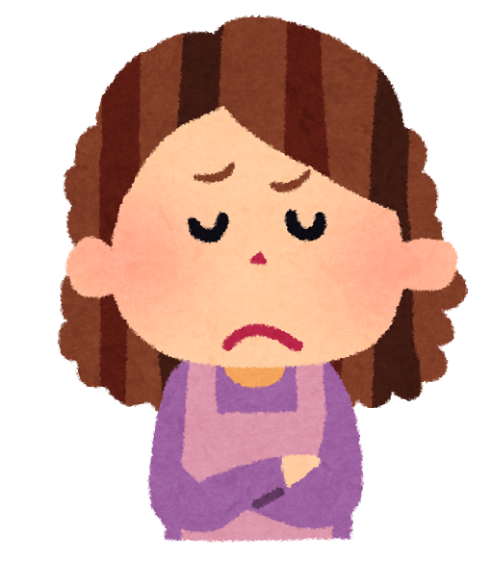
中學家長教育資源套
範疇三：促進家長身心健康
「親子相尊重，溝通能達到」
第二步：感受
處境一：子女晚上仍未回家，家長連續嘗試聯絡失敗
認識及表達自己的感受是有效溝通的重要一環。當事情或親子的互動引起強烈的負面情緒時，我們無法準確知道自己的感受。不要以責罵方式表達或收藏感受。
我現在有甚麼感受？
為甚麼我會有這些感受？
建議表達的例子：
停一停，想一想
「我好擔心，我怕你遇到危險。」

Slide 18
中學家長教育資源套
範疇三：促進家長身心健康
「親子相尊重，溝通能達到」
第三步：需要
處境一：子女晚上仍未回家，家長連續嘗試聯絡失敗
表達自己的需要。負面感受的背後反映個人需要未得到滿足，要達至有效的溝通，就必須清楚表達個人的需要，別人才能夠明白或考慮作出配合。
「我好想知道你係安全嘅。」

Slide 19
中學家長教育資源套
範疇三：促進家長身心健康
「親子相尊重，溝通能達到」
第四步：請求
處境一：子女晚上仍未回家，家長連續嘗試聯絡失敗
提出你的要求，給予選擇的機會，才有可能達成雙方接受的選項，解決問題，平息衝突。
「我哋可唔可以傾吓以後外出嘅時間及聯絡方法，俾媽媽知你係安全嘅，唔洗等媽媽咁擔心。」

Slide 20
中學家長教育資源套
範疇三：促進家長身心健康
「親子相尊重，溝通能達到」
觀察+感受+需要+請求=有效溝通的表達
「而家晚上12點啦，你先至番，發短訊又收唔到你嘅回覆。我好擔心，我怕你遇到危險。我好想知道你係安全嘅。我哋可唔可以傾吓以後外出嘅時間及聯絡方法，俾媽媽知你係安全嘅，唔洗等媽媽咁擔心。」
注意事項
事實的描述要具體、準確及客觀，避免妄下定論、思想狹隘、未卜先知、以偏概全。
錯誤例子：「有無搞錯呀，你宜家先返！幾點呀？Call你又唔覆！ 」
事情所引起的感受是屬於自己的，不要把自己感受的責任推卸給他人，這是不理想的表達方法。
錯誤例子：「你攪到我好擔心。」

Slide 21
中學家長教育資源套
範疇三：促進家長身心健康
「親子相尊重，溝通能達到」
家長互動分享
問題一：觀察
子女測驗成績不理想，只得47分
你今次測驗又唔合格！
這說法有甚麼問題呢？
不夠具體。子女只差3分便合格了，這說法令子女誤認為自己表現很差。

Slide 22
中學家長教育資源套
範疇三：促進家長身心健康
「親子相尊重，溝通能達到」
家長互動分享
問題二：表達感受
子女測驗成績不理想，只得47分
你今次測驗又唔合格，
攪到我好傷心。
這說法有甚麼問題呢？
這是將個人感受的責任推卸到別人身上，是不理想的表達方法。

Slide 23
中學家長教育資源套
範疇三：促進家長身心健康
「親子相尊重，溝通能達到」
家長互動分享
問題三：需要及表達需要
子女測驗成績不理想，只得47分
你今次測驗又唔合格，
攪到我好傷心。
傷心背後，
隱藏著父母甚麼需要呢？
1. 家長教導子女的付出及努力得不到認同和回報，需要安慰及
2. 缺乏安全感，擔心子女在學習過程中會遇到更大困難，而自己未能及時給予有效協助

Slide 24
中學家長教育資源套
範疇三：促進家長身心健康
「親子相尊重，溝通能達到」
家長互動分享
問題三：需要及表達需要
子女測驗成績不理想，只得47分
你今次測驗又唔合格，
攪到我好傷心。
家長認為可以如何說出你的需要呢？
「你今次測驗又唔合格，我覺得傷心。我用咗好多心機想幫你改善成績，但係都無乜效果，我擔心之後你會追得更辛苦。」

Slide 25
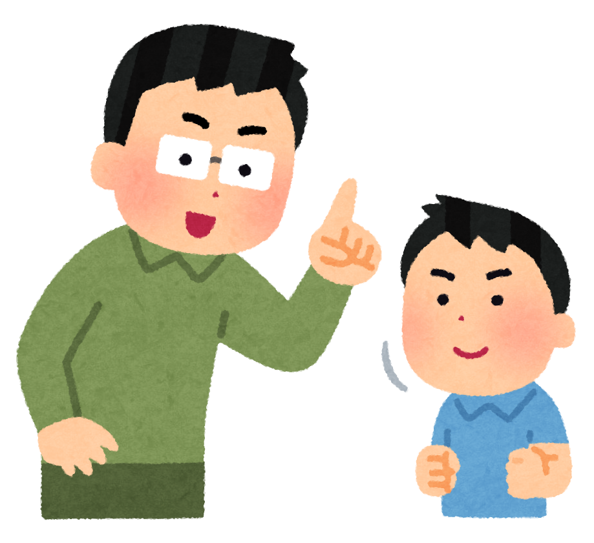
中學家長教育資源套
範疇三：促進家長身心健康
「親子相尊重，溝通能達到」
家長互動分享
問題四：表達要求
最後，家長可以提出合理的要求，期望子女可以正視成績不理想的問題，請參考以下例句：
你今次測驗差3分合格，我覺得傷心。我用咗好多心機想幫你改善成績，但係都無乜效果，我擔心之後你會追得更辛苦。我哋不如傾吓你對學習有乜睇法，等爸爸媽媽知道有乜可以幫到你？

Slide 26
中學家長教育資源套
範疇三：促進家長身心健康
「親子相尊重，溝通能達到」
工作紙(2)
有效的溝通練習
2或3位家長組成一小組，選擇其中一個情境進行3分鐘討論。家長運用有效的溝通技巧，思考如何與子女展開對話，並避免發生衝突。
處境一：女兒與同學離境遊玩
就讀中三的女兒向你提出希望星期日和同學一同去深圳遊玩一天，並已經與同學計劃好全日的行程。
處境二：兒子談戀愛了？
你在街上發現就讀中五的兒子與一位女同學言談甚歡，狀甚親密，估計他們是在談戀愛。你的兒子則從未向你透露過這事情。

Slide 27
環節三
實用策略分享
互動個案研習和討論
中學家長教育資源套
範疇三：促進家長身心健康
「親子相尊重，溝通能達到」

Slide 28
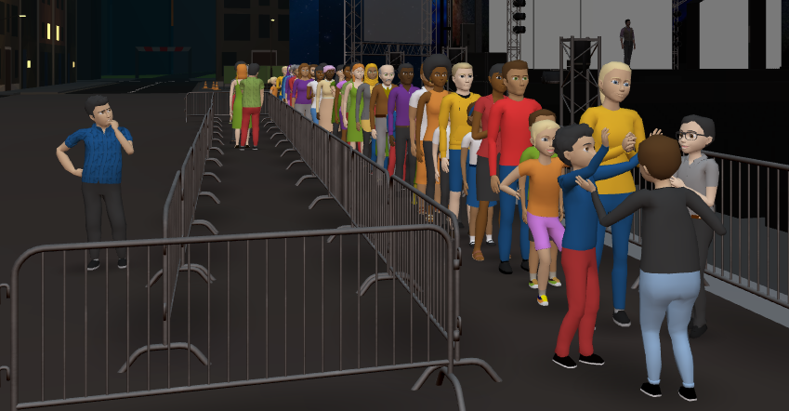
中學家長教育資源套
範疇三：促進家長身心健康
「親子相尊重，溝通能達到」
分組討論：互動個案研習 (一)
如果你是故事中的家長，你會如何回應呢？
故事二：《我不是迷，是逃》
（高中） 兒子利用購買參考書的錢購買偶像周邊產品，及看演唱會。但他謊稱自己留校補課，因為覺得爸爸十分重視他的成績，忽略了他的感受。
動畫連結：https://youtu.be/ClYXwYmeH0w

Slide 29
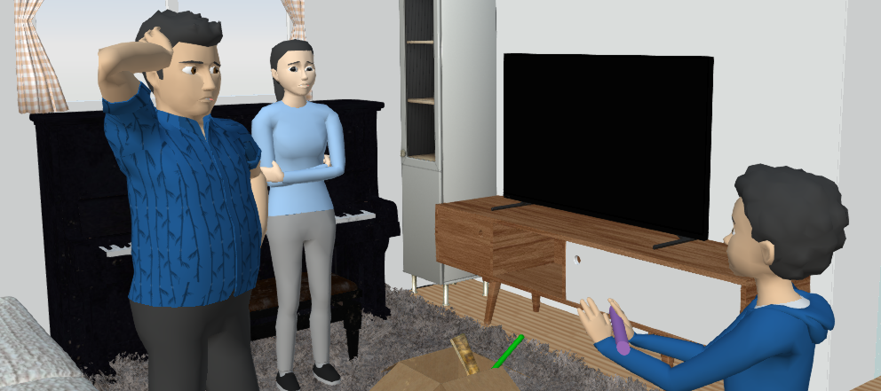
中學家長教育資源套
範疇三：促進家長身心健康
「親子相尊重，溝通能達到」
互動個案研習 ：較理想的回應
故事二：《我不是迷，是逃》
「卓軒，我知道你想考文憑試前放鬆一下，但你可以告訴我們。爸爸媽媽也會為你緊張，我們並不是要你成為醫生或律師，只是期望你在考試中有好的發揮，對你日後的發展有幫助。不如我們找個時間談談你的想法？你先去洗澡休息吧！」

Slide 30
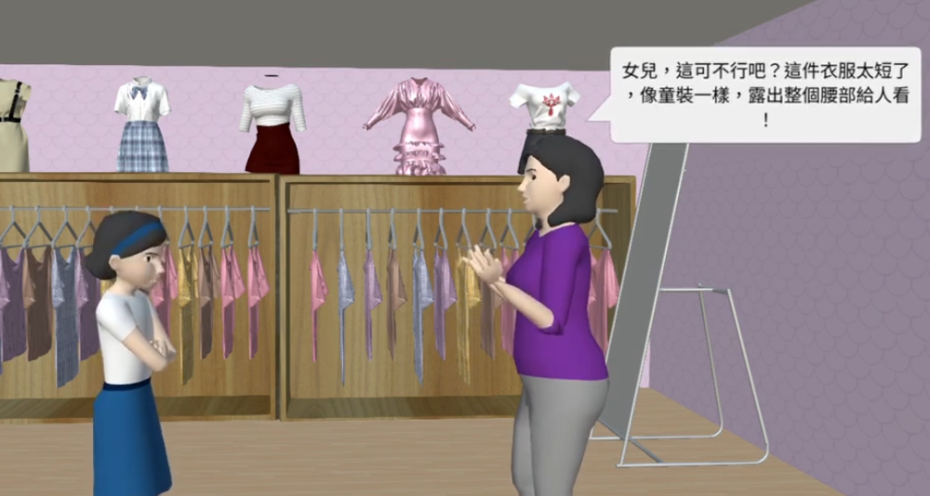
中學家長教育資源套
範疇三：促進家長身心健康
「親子相尊重，溝通能達到」
分組討論：互動個案研習 (二)
如果你是故事中的家長，你會如何回應呢？
故事三：《不合身，還是不合心？》
（高中）媽媽出於擔憂反對女兒所選擇的短身衣服，女兒覺得媽媽不理解她。
動畫連結： https://youtu.be/d5J6qwAjH7k

Slide 31
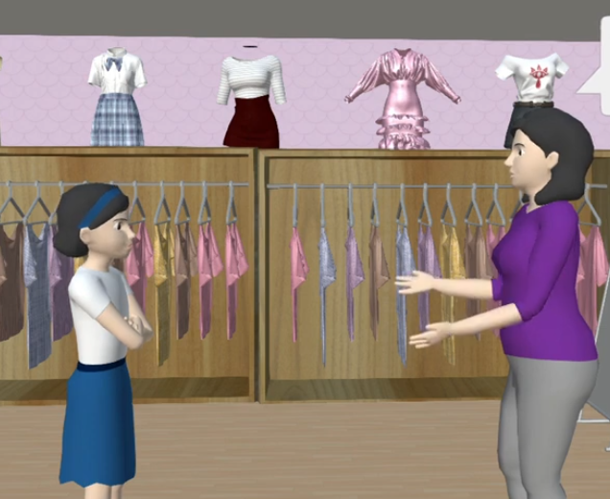
互動個案研習 ：較理想的回應
中學家長教育資源套
範疇三：促進家長身心健康
「親子相尊重，溝通能達到」
故事三：《不合身，還是不合心？》
「年輕女孩當然會想穿得漂亮，我也年輕過！不過我會想如果你穿得太引人注目，老師、同學會怎麼看？若你很喜歡這件衣服可以考慮買，但也可以想一下搭配，例如搭配外套，當覺得冷或不同場合也可以調整穿著。」

Slide 32
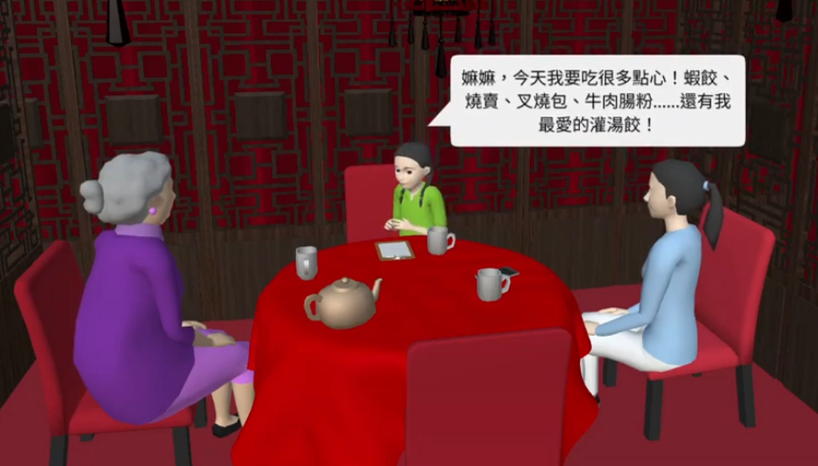
中學家長教育資源套
範疇三：促進家長身心健康
「親子相尊重，溝通能達到」
分組討論：互動個案研習 (三)
如果你是故事中的家長，你會如何回應呢？
故事四：《三代相愛，三方受傷害》
（初中）飲茶時女兒點了很多點心，媽媽提醒她不要吃太多，擔心她身體過重、影響健康。但奶奶認為媽媽太嚴格。
動畫連結： https://youtu.be/BjWTHlu7NDw

Slide 33
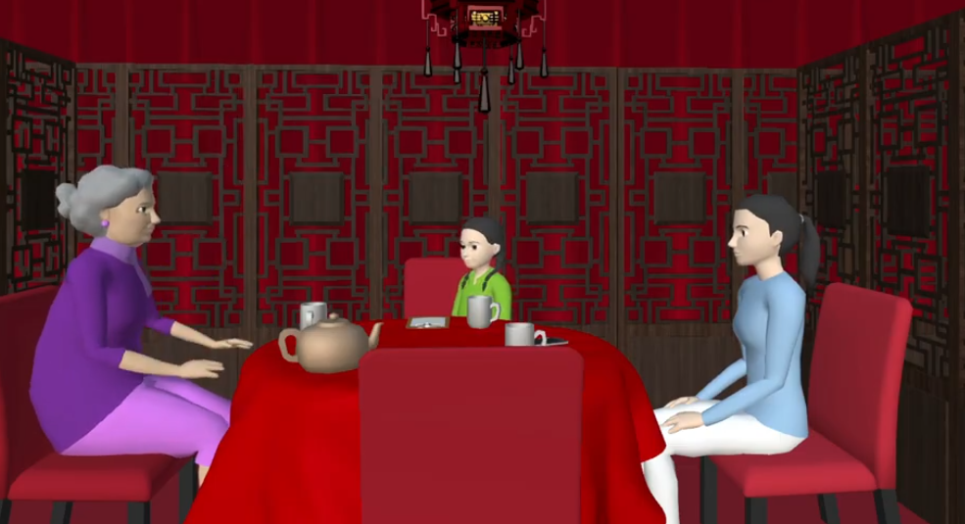
中學家長教育資源套
範疇三：促進家長身心健康
「親子相尊重，溝通能達到」
互動個案研習 ：較理想的回應
故事四：《三代相愛，三方受傷害》
「奶奶，你把阿偉養育得很好，他很健康！但最近卓穎完成健康檢查，醫生說她某些指數超標，而且過重。我們都希望全家人，你、阿偉和孩子都能健健康康。姑娘給了我們一些單張，不如我們研究一下，看看哪些飲食方式對大家都好？」

Slide 34
環節四
親職壓力與家長的身心健康
減壓方法與尋求協助的途徑
減壓練習
中學家長教育資源套
範疇三：促進家長身心健康
「親子相尊重，溝通能達到」

Slide 35
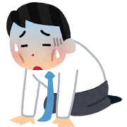
中學家長教育資源套
範疇三：促進家長身心健康
「親子相尊重，溝通能達到」
研究顯示…..
超過30%中學生家長有中等程度或以上的抑鬱
超過10%有焦慮的徵狀
(資料來源：香港城市大學郭黎玉晶教授, 2025)
家長也有壓力？
家長最大的擔心？
擔心子女未掌握到足夠多的技能，以應付日後在社會上競爭
擔心子女升學
覺得自己太嚴厲/寬容而自責或感到愧疚
(資料來源：新生精神康復會, 2019)
80%家長主要壓力為照顧子女的時間不足、有經濟負擔、有溝通與親子關係問題，以及輔導子女功課時有困難
45%家長每天只有1至3小時可以與子女相處，20%指相處少於一小時
    (資料來源：香港婦女聯合會, 2024)

Slide 36



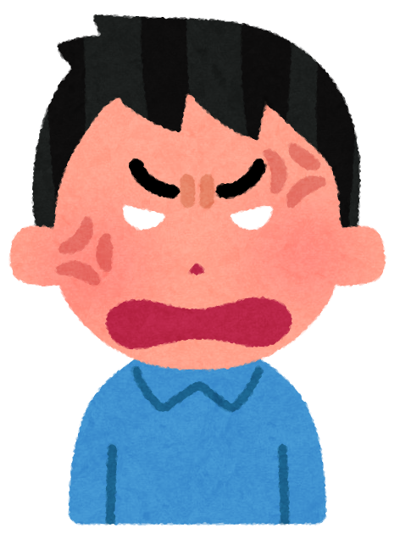
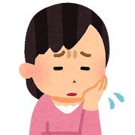
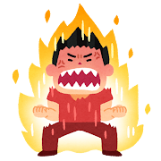
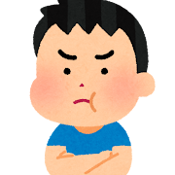
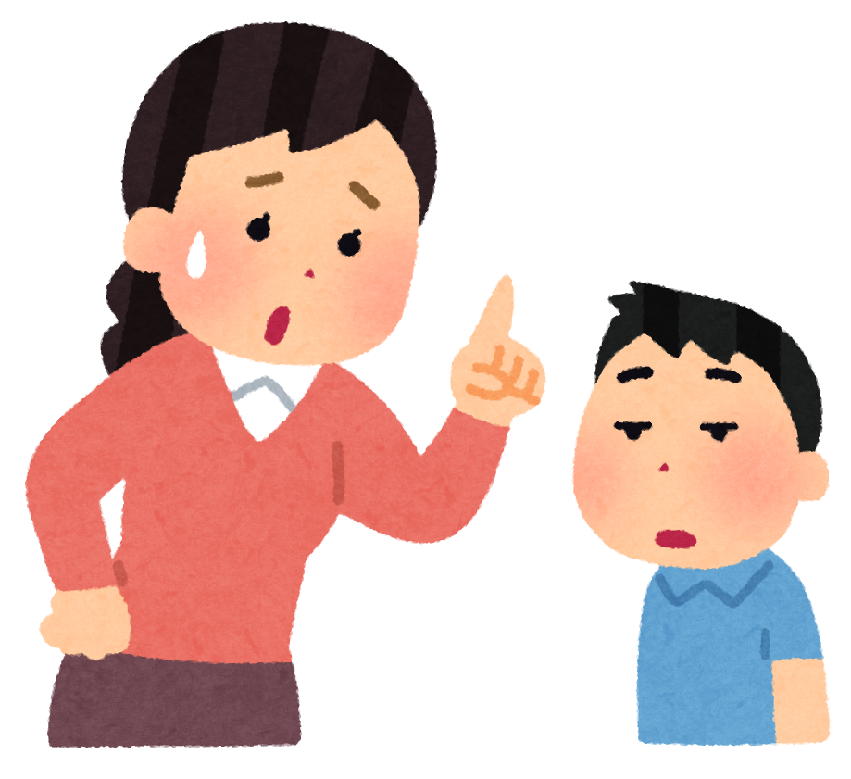
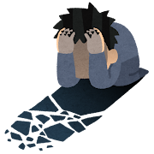
家長的精神健康與子女的關係
中學家長教育資源套
範疇三：促進家長身心健康
「親子相尊重，溝通能達到」
安全感與心理發展
情緒調節與行為模式
家長穩定及積極地回應子女的需求
子女有安全感，
促進自尊與人際信心
家長習慣壓抑或
爆發情緒
子女怯於表達與
正面管理自己的情緒
負面情緒的投射影響
家長因情緒問題
忽略或誤解子女需求
損害子女自尊、
人際信心和心理韌性
家長壓力投射到
子女身上
子女感到
焦慮、抑鬱
(資料來源：仁安醫院心理衛生服務, 2024)

Slide 37
中學家長教育資源套
範疇三：促進家長身心健康
「親子相尊重，溝通能達到」
家長的身心健康
家長在人生經驗和情緒控制上比子女更為豐富和成熟
父母須兼顧工作、照顧長輩和子女同樣承受著重大的壓力
家長必須關注好自己的身心健康，才有精神和能力妥善照顧子女

Slide 38
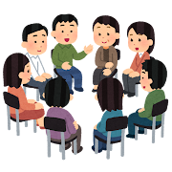
中學家長教育資源套
範疇三：促進家長身心健康
「親子相尊重，溝通能達到」
家長的身心健康
分組討論
用3分鐘時間分享喜歡哪種
減壓方法，互相參考。

Slide 39
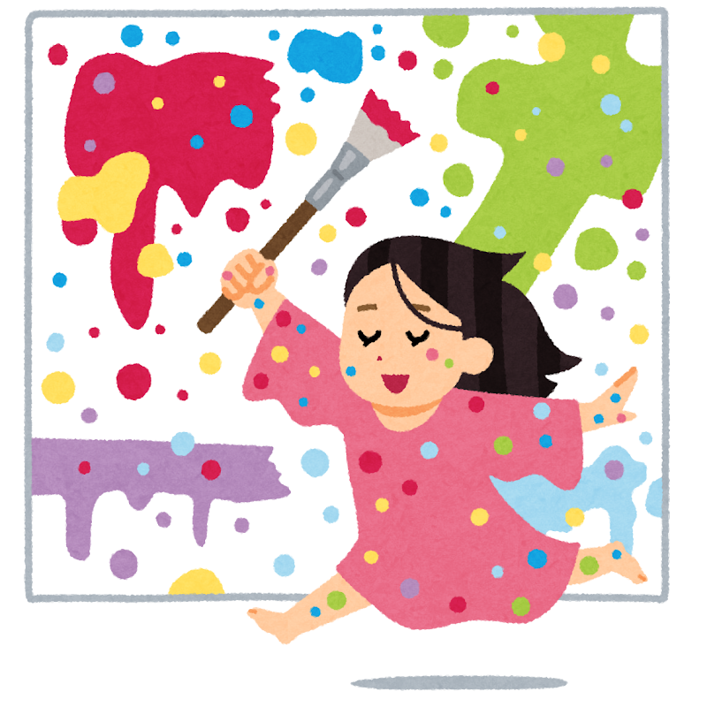
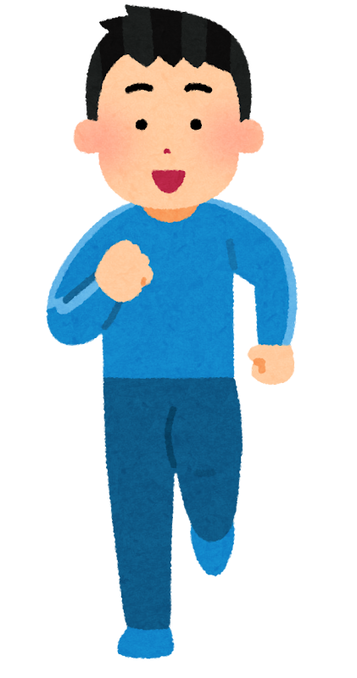

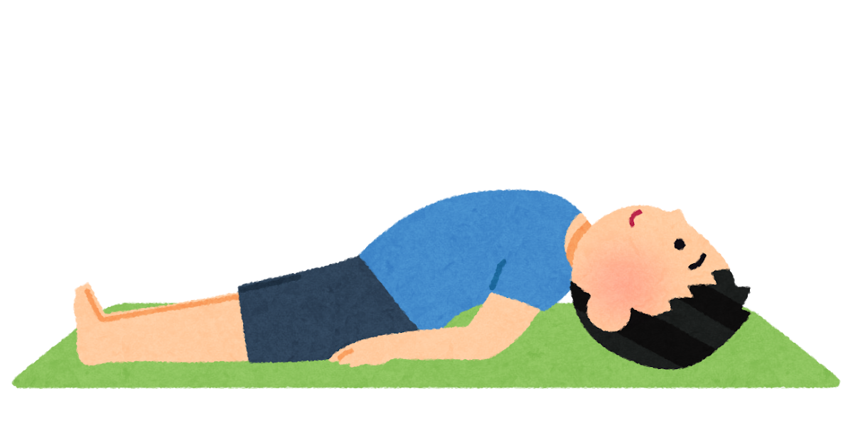

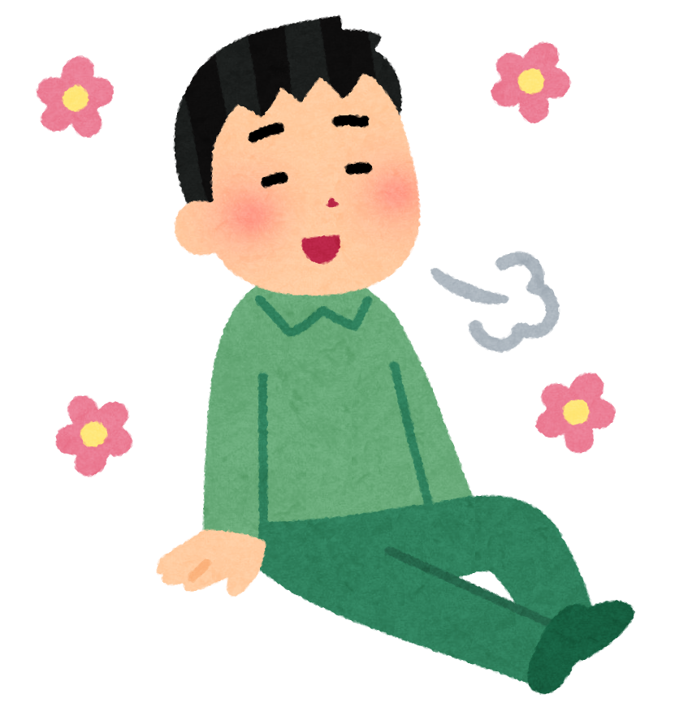
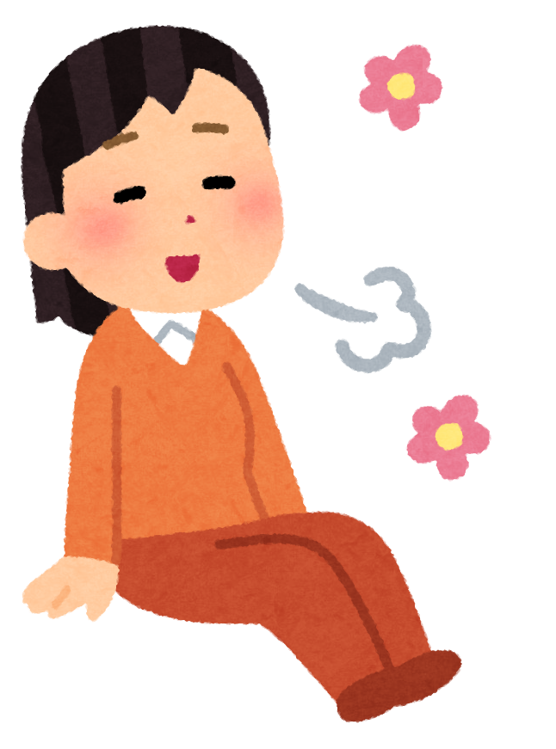
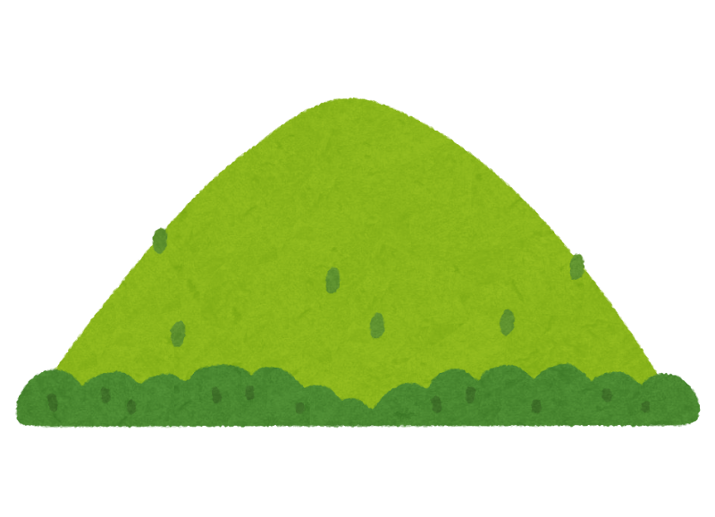
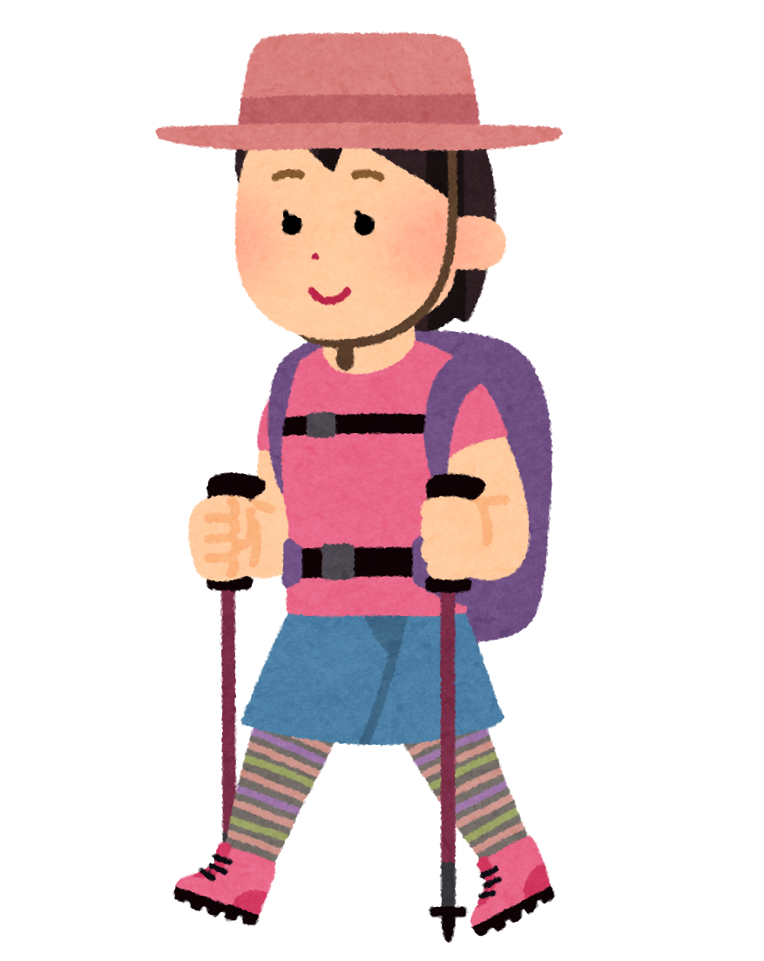
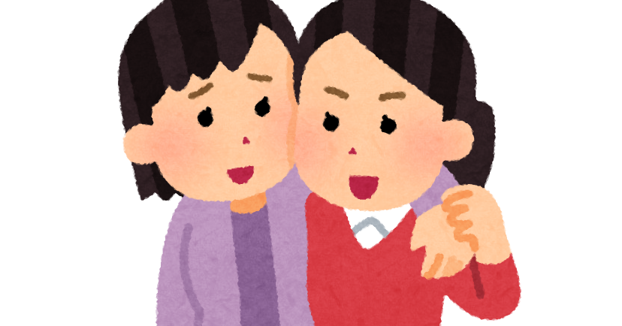

中學家長教育資源套
範疇三：促進家長身心健康
「親子相尊重，溝通能達到」
減壓方法建議
藝術療癒法
畫畫或做興趣手工
聽音樂或彈奏樂器
身心放鬆法
深呼吸練習
冥想或正念練習
瑜伽或伸展運動
散步或慢跑
你喜歡哪種減壓方法?
社交支持法
與信任的人傾訴
參加興趣小組或
義工活動
家庭和親子活動
到郊外旅行

Slide 40
中學家長教育資源套
範疇三：促進家長身心健康
「親子相尊重，溝通能達到」
減壓方法有用嗎？
新生精神康復會的經驗
25位完成8節靜觀親職課堂的家長
參與前
參與後
壓力水平
52分（顯著的高壓力）
48分（接近正常至偏高）
抑鬱及焦慮症狀
7分（輕度情緒困擾）
5分（正常程度）
子女情緒行為
18分（正常與異常的臨界點）
16分（正常程度）
#減壓活動對家長和子女的情緒皆有正面的幫助

Slide 41
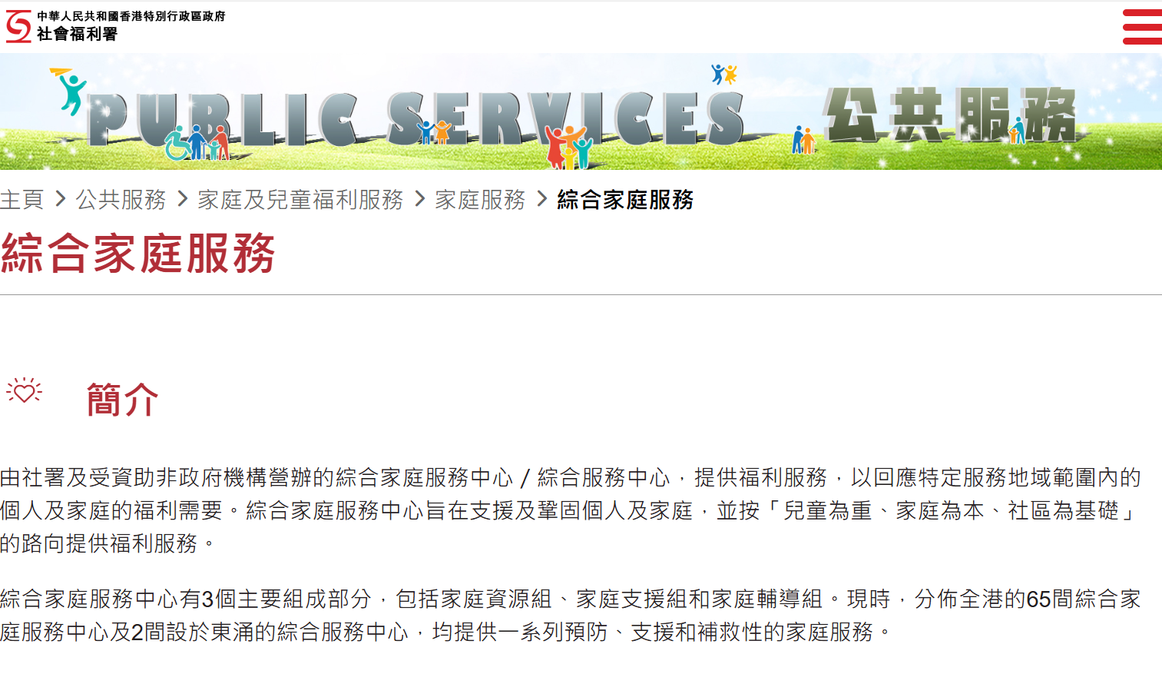
中學家長教育資源套
範疇三：促進家長身心健康
「親子相尊重，溝通能達到」
尋求專業支援
家長如認為有需要，亦可尋求專業人士的協助，例如：
所屬學校社工
各區家庭綜合服務中心https://www.swd.gov.hk/tc/pubsvc/family/cat_family/ifs/
各區社區精神健康綜合服務中心https://www.swd.gov.hk/tc/pubsvc/rehab/cat_supportcom/centrebase/iccmw/

Slide 42
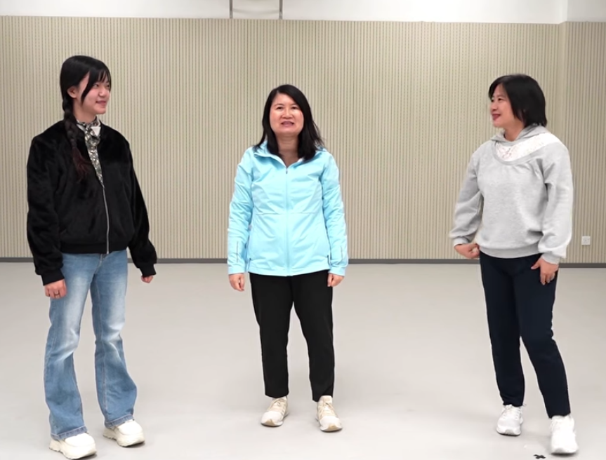

中學家長教育資源套
範疇三：促進家長身心健康
「親子相尊重，溝通能達到」
愛笑瑜伽練習 / 意象鬆弛練習
愛笑瑜伽練習
愛笑瑜伽練習
https://youtu.be/wCdSVoZGlto
https://youtu.be/jCGr03HwsUE
由已受訓合資格人員示範及帶領
旁白：衞生署學生健康服務臨床心理學家

Slide 43
環節五
父母親在培育青少年子女上的不同角色
中學家長教育資源套
範疇三：促進家長身心健康
「親子相尊重，溝通能達到」

Slide 44
中學家長教育資源套
範疇三：促進家長身心健康
「親子相尊重，溝通能達到」
訪問
父親和母親在培育子女上的分工模式
家中父親和母親在培育子女上的分工模式是怎樣？
一位家長採用權威方式，另一位家長採用溺愛方式
b) 一致採用權威／溺愛／疏離方式
c) 由一方主導，另一方配合
d) 各按自己的性格或從上一代獲得的經驗發揮
e) 有商有量，一致採用恩威並施模式
f) 有商有量，認同自己及對方的特長，並主力負責或主導該
範疇的教養

Slide 45


中學家長教育資源套
範疇三：促進家長身心健康
「親子相尊重，溝通能達到」
父親和母親在培育子女上的分工及合作
父母雙方配合才能更全面回應子女的需要
建議：
認識及接納子女
獨特的性格特質
隨著不同成長階段
而作出改變
互相配合
取長補短

Slide 46
環節六
總結及問答時間
中學家長教育資源套
範疇三：促進家長身心健康
「親子相尊重，溝通能達到」

Slide 47
中學家長教育資源套
範疇三：促進家長身心健康
「親子相尊重，溝通能達到」
工作坊重點
青少年在成長階段學習探索自我，當與父母有不同意見時容易發生衝突
父母須了解青少年成長的需要及適時調整期望
無效的表達方式只會令衝突加劇，破壞親子關係
父母學習有效的溝通技巧的四個核心步驟／過程，從而改善與青春期子女的溝通
在照顧子女的同時，家長須關注自己的身心健康，以不同的方式減壓
父母親在培育青少年子女的不同角色，雙方要配合才能更全面回應子女的需要

Slide 48

中學家長教育資源套
範疇三：促進家長身心健康
「親子相尊重，溝通能達到」
課後練習工作紙：有效溝通技巧練習
運用有效的溝通技巧，思考下列情境中如何與子女展開對話，避免衝突的發生
處境一
「我已經提咗你兩、三次去沖涼，你打算幾時去沖呢？ 」
處境二
「放學番嚟見你打左兩個多鐘頭機！」

Slide 49
問答時間
中學家長教育資源套
範疇三：促進家長身心健康
「親子相尊重，溝通能達到」

Slide 50
環節七
填寫檢討問卷
中學家長教育資源套
範疇三：促進家長身心健康
「親子相尊重，溝通能達到」

Slide 51
中學家長教育資源套
範疇三：促進家長身心健康
「親子相尊重，溝通能達到」
謝謝參與

Slide 52
中學家長教育資源套
範疇三：促進家長身心健康
「親子相尊重，溝通能達到」
參考資料
Erikson, E. H. (1950). Childhood and society. W. W. Norton & Company.
Erikson, E. H. (1980). Identity and the life cycle. W. W. Norton & Company.
Maree, J. G. (2021). The psychosocial development theory of Erik Erikson: critical overview. Early Child Development and Care, 191(7–8), 1107–1121. https://doi.org/10.1080/03004430.2020.1845163
Rosenberg, M. B. (2012). Living Nonviolent Communication: Practical tools to connect and communicate skillfully in every situation. PuddleDancer Press.
Rosenberg, M. B. (2015). Nonviolent communication: A language of life (3rd ed.). PuddleDancer Press.
Social Welfare Department. (n.d.). Integrated family services. Hong Kong SAR Government. https://www.swd.gov.hk/tc/pubsvc/family/cat_family/ifs/
Social Welfare Department. (n.d.). Integrated Community Centre for Mental Wellness (ICCMW). Hong Kong SAR Government. https://www.swd.gov.hk/tc/pubsvc/rehab/cat_supportcom/centrebase/iccmw/

Slide 53
中學家長教育資源套
範疇三：促進家長身心健康
「親子相尊重，溝通能達到」
參考資料
仁安醫院（n.d.）。家長壓力如何影響親子關係？家長健康才是孩子成長的基石！ https://www.union.org/tc/patients-visitors/health-topics/article/parental-stress-family-well-being
任曦穎（2024年8月13日）。調查指學童壓力水平易受家長情緒影響 學者倡實踐家長正向教育。香港01。 https://www.hk01.com/article/1044371?utm_source=01articlecopy&utm_medium=referral
香港婦女聯合會（2024年5月12日）。快樂兒童調查揭3成半人不快樂 高小初中壓力爆煲、家長壓力沉重。香港01。 https://www.hk01.com/article/60255189?utm_source=01articlecopy&utm_medium=referral
新生精神康復會（2019年9月9日） 。家長壓力指數及靜觀親職發佈會。 https://www.nlpra.org.hk/FileUpload/Home/83b6b840-741b-48a8-a366-2568fe2fc67e.pdf
教育局（2024）。《家長教育課程架構（中學）》。香港特別行政區政府。https://www.parent.edu.hk/smart-parent-net/topics/article/framework_sec
教育局。《家長智NET》。香港特別行政區政府。https://www.parent.edu.hk/
Rosenberg, M. B.（2019）。《非暴力溝通：愛的語言（全新修訂版）》（蕭寶森譯）。光啟文化。

